Slide 1

基本概念
基本原理
自动闭塞分类
移频自动闭塞
自动闭塞认识

Slide 2
基本概念
自动闭塞是根据列车运行及有关闭塞分区状态,自动变换通过信号机显示而司机凭信号行车的闭塞方法,它是一种先进的行车闭塞方法。自动闭塞是在列车运行过程中自动完成闭塞作用的,不需要人工操纵,故称为自动闭塞。

Slide 3
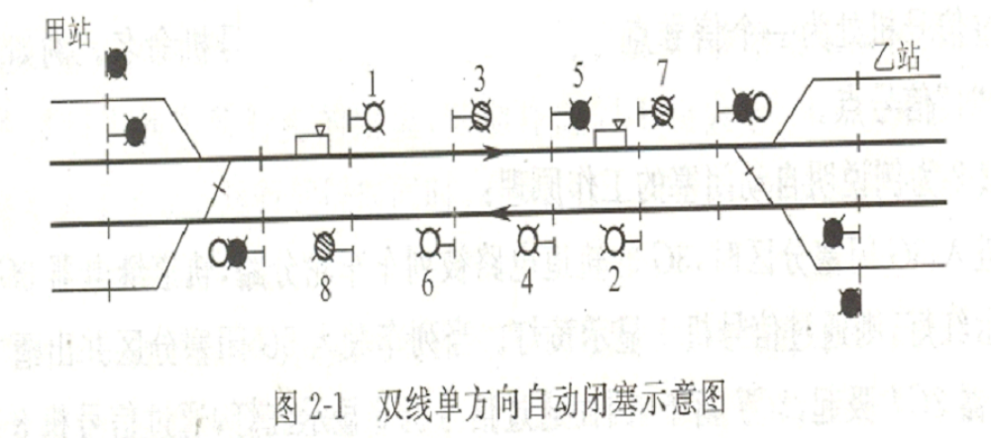
一个区间划分为若干小段
通过信号机
闭塞分区

Slide 4
自动闭塞的优点 :
(1) 提高了行车密度和区间通过能力。
(2) 由于简化了办理程序,因此既提高了通过能力,又减轻了值班人员的劳动强度。
(3) 由于能直接反映列车位置及线路的状态,因而确保了列车运行的安全。
(4) 自动闭塞可以构成更高层次的列车运行控制系统,保证列车高速运行的安全。

Slide 5
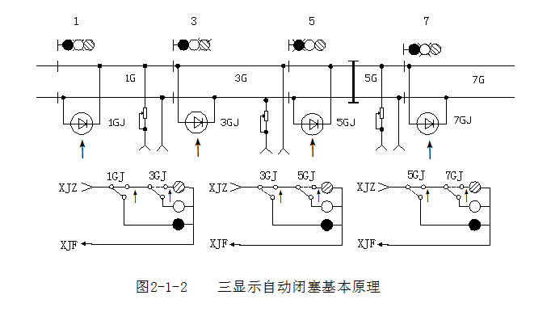
基本原理——列车占用5G
列车占用5GJ↓

Slide 6
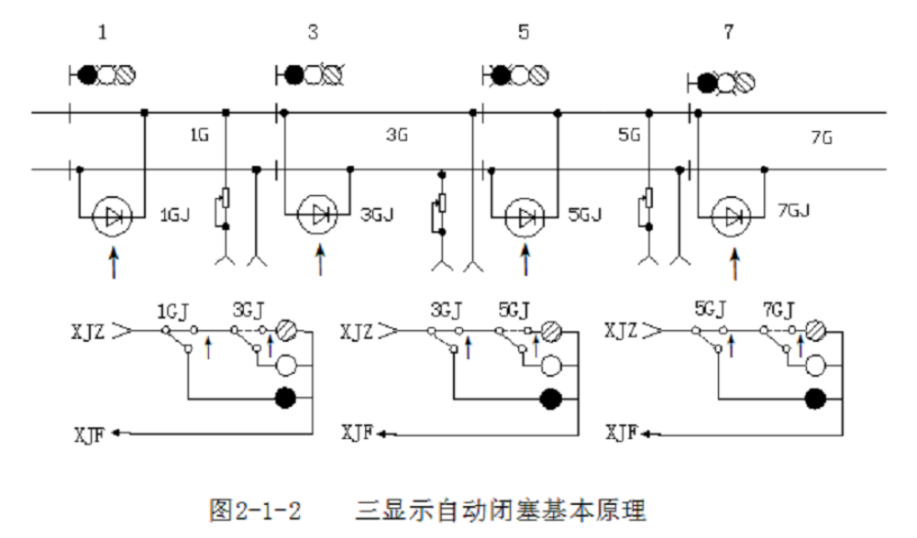
基本原理——列车占用7G
列车占用7GJ↓

Slide 7
三显示灯光含义
一个绿色灯光一一准许列车按规定速度运行,表示运行前方至少有两个闭塞分区空闲。
一个黄色灯光一一要求列车注意运行,表示运行前方只有一个闭塞分区空闲。
一个红色灯光一一列车应在该信号机前停车。

Slide 8
自
动
闭
塞
分
类
1、按行车组织方法分
2、按通过信号机的显示制式分
3、按设备放置方式分
4、按传递信息特征分
5、按是否设置轨道绝缘分

Slide 9
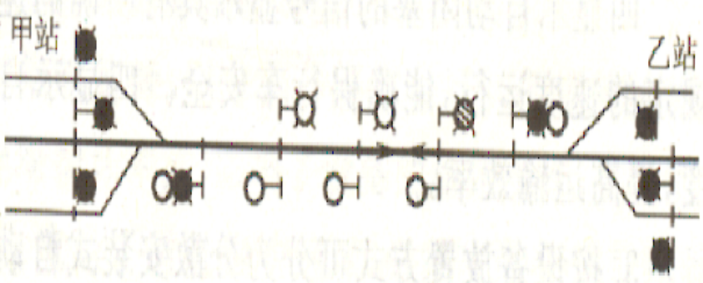
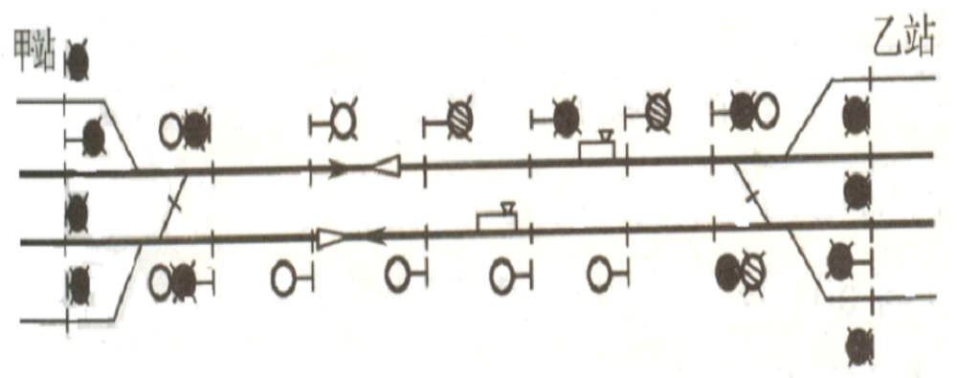
1、按行车组织方法分：
分为单向自动闭塞和双向自动闭塞。包含单线单向、单线双向、双线单向、双线双向。
单线单向
单线双向
双线单向
双线双向

Slide 10
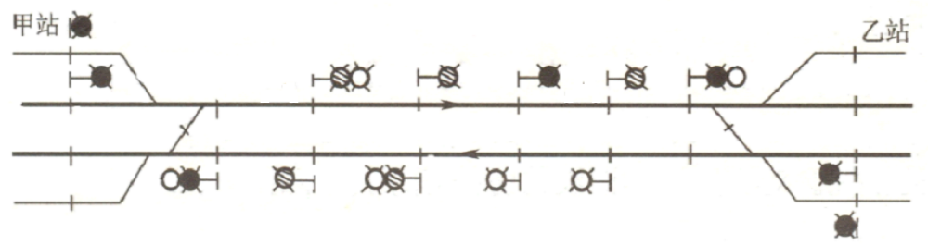
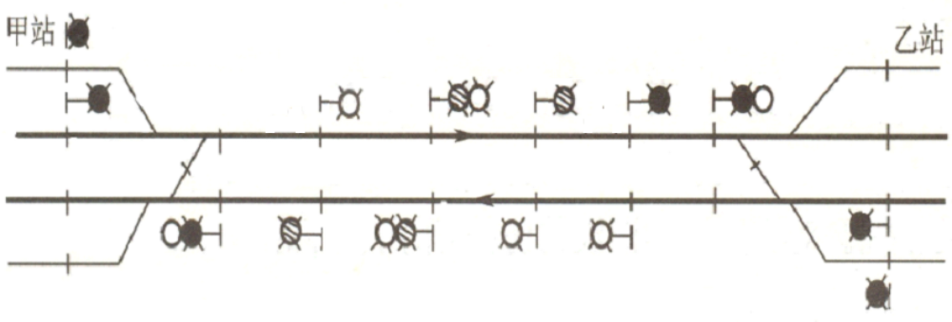
2、按通过信号机的显示制式分
分为三显示自动闭塞和四显示自动闭塞

Slide 11
四显示灯光含义
一个绿色灯光——准许列车按规定速度运行,表示运行前方至少有三个闭塞分区空闲。
一个绿黄色灯光——准许列车按规定速度运行,表示运行前方至少有两个闭塞分区空闲。
一个黄色灯光——要求列车注意运行,表示运行前方只有一个闭塞分区空闲。
一个红色灯光——列车应在该信号机前停车。

Slide 12
三显示与四显示比较
三显示具有三种显示，能预告列车运行前方2个闭塞分区的状态。
四显示在三显示基础上增加了LU显示，能预告列车运行前方3个闭塞分区的状态。
随着列车运行速度和密度的提高，四显示有效提高了区间的通过能力。

Slide 13
3、按设备放置方式分
分为分散安装式自动闭塞和集中安装式自动闭塞。
分散安装式自动闭塞的设备都放置在每个信号点处。
集中安装式自动闭塞的设备集中放置在相近的继电器室内，用电缆与通过信号机相联系。

Slide 14
4、按传递信息的特征分
分为交流计数电码自动闭塞,极频自动闭塞和移频自动闭塞等。
交流计数电码自动闭塞——靠电码脉冲和间隔来区分信息。信息量少，抗干扰能力差。
极性频率脉冲自动闭塞——靠两种不同极性和每个周期内不同数目的脉冲来区分信息。信息简单，抗干扰能力差。
移频自动闭塞——以调制信号频率来区分信息。有18种信息，抗干扰能力强。

Slide 15
5、按是否设置轨道绝缘分
分为有绝缘自动闭塞和无绝缘自动闭塞
有绝缘自动闭塞——在闭塞分区分界处均设有钢轨绝缘 ,以分割各闭塞分区。
无绝缘自动闭塞——在闭塞分区分界处安装电气绝缘节，满足了铁路无缝化、电气化发展的需要。

